Slide 1
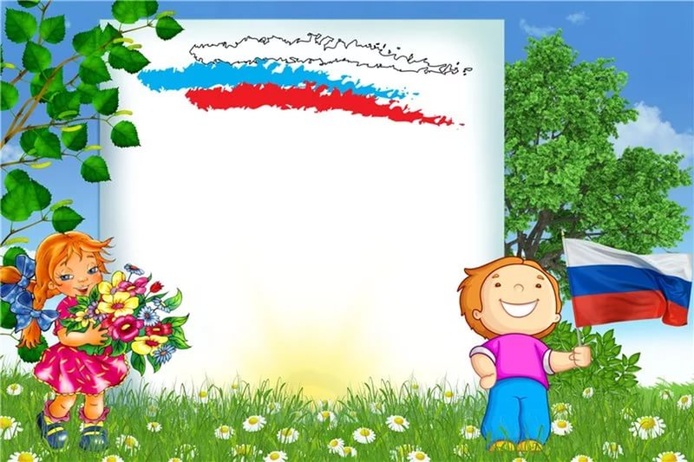
МДОАУ «Детский сад № 92 г. Орска»
Творческий проект
Праздники народов мира.
Традиционные русские
и казахские праздники
Выполнили ст. воспитатель Мельник А.К.
воспитатели I кв. категории:
Бахтиева Т.А.
Калиева Д.К.
Турабаева А.А.
Орск, 2017 год

Slide 2

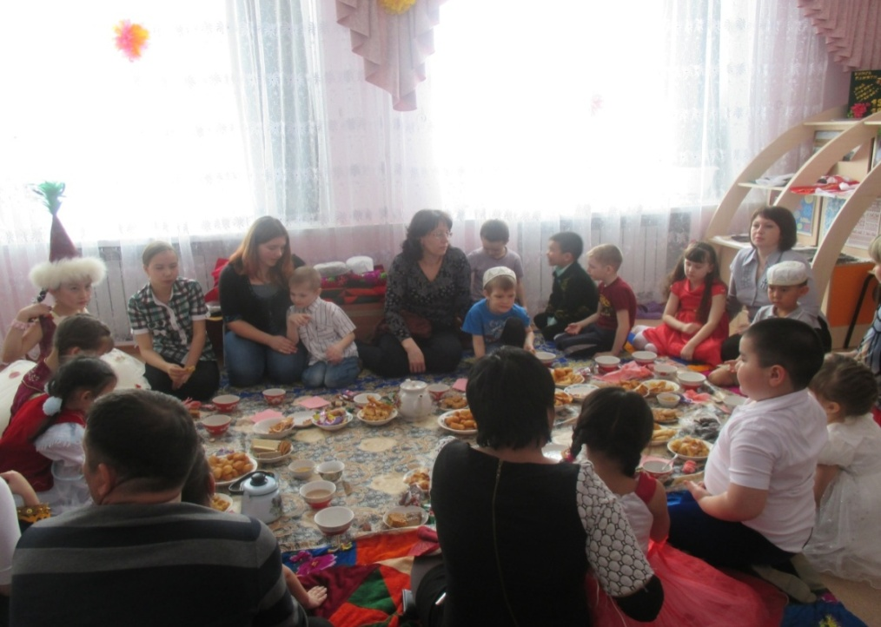
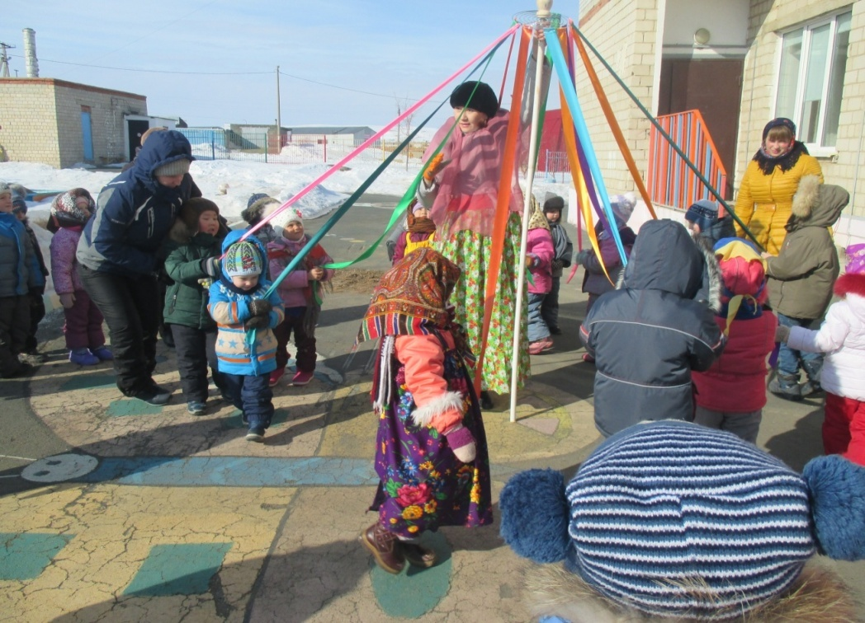
Мы разные, но мы вместе!

Slide 3
Программное содержание проекта:
Много прекрасных обычаев есть у каждого народа, и, наверное, самые привлекательные из них – праздники. Придумали праздники люди еще в глубокой древности, чтобы можно было скинуть с себя груз повседневных забот и позабыть хотя бы на некоторое время горе и невзгоды.
Наш детский сад находится в п. Джанаталап г. Орска, Оренбургской области, а здесь национальное большинство – это русские и казахи, поэтому в своей работе с детьми я обращаюсь к культуре и обычаям этих двух народов. Проектная деятельность помогла мне систематизировать русские и казахские национальные праздники в соответствии с периодами их проведения (осень, зима, весна, лето).

Slide 4
Цель проекта: изучить, сравнить и определить сходства в жанрах устного народного творчества, традиционных праздниках двух народов (русского и казахского).
Задачи проекта:
- изучить литературу об обычаях и традициях казахского и русского народов;
- познакомить с народными сказками, былинами;
- через анализ русских и казахских народных сказок, выяснить, подтверждаются ли предположения о том, что много общих обычаев, традиций и жанров в устном народном творчестве русского и казахского народов;

Slide 5
Ожидаемые результаты:
Дети смогут узнать и называть место проживания: село, район, область, предприятия родного села и города, достопримечательности;
Дети смогут назвать свой домашний адрес, адрес детского сада; испытать любовь и привязанность к родному дому, семье, детскому саду, с удовольствием идти в детский сад;
Дети смогут узнать и называть место работы родителей, значимость их труда; испытывать гордость и уважение к труду взрослых; проявлять внимание и уважение к ветеранам, пожилым людям, оказывать посильную помощь.

Slide 6
Этапы реализации проекта:
1 этап: подготовительный (разработка проекта):
- определение темы проекта;
- постановка целей, задач;
-привлечение родителей;
- сбор информации, литературы, дополнительных материалов;
- составление перспективного плана работы над проектом
2 этап: практический (реализация проекта):
Практический этап, включает в себя реализацию проекта во всех областях развития детей с использованием разных видов деятельности.
3 этап: заключительный:
выставка рисунков, изготовление атрибутов, костюмов, пособий, поделок по темам праздников;
проведение праздников: «Синичкин день»; «Новый год»; «Коляда святая»; «Масленица»; «Наурыз»; «День жаворонка»; «Весенняя ярмарка»;
«Иван - Купала»;
- Презентация и защита проекта.

Slide 7
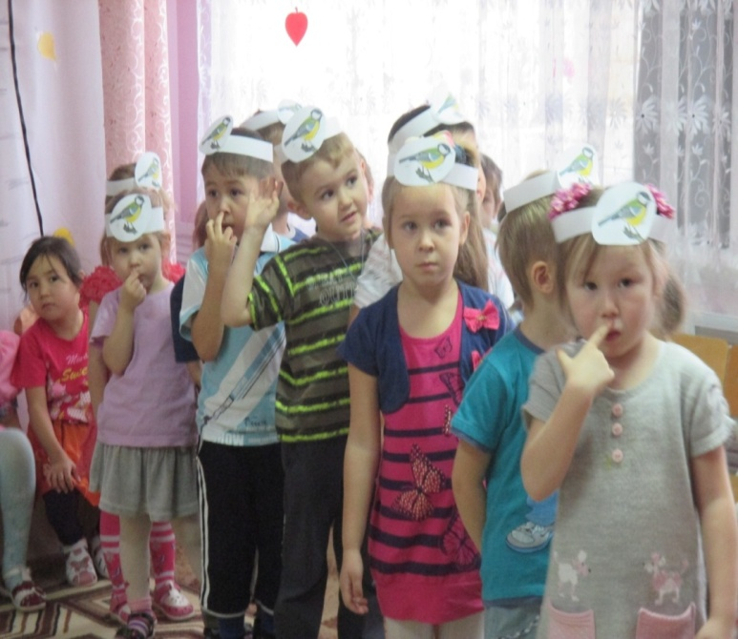
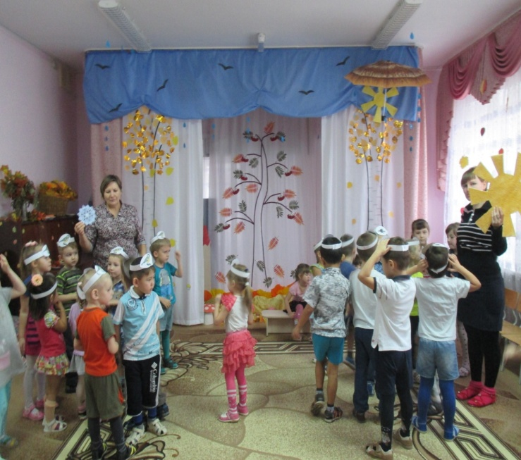
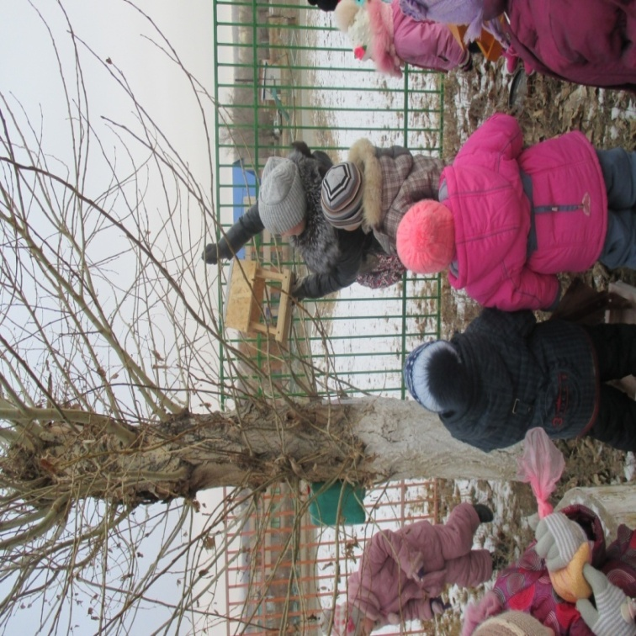
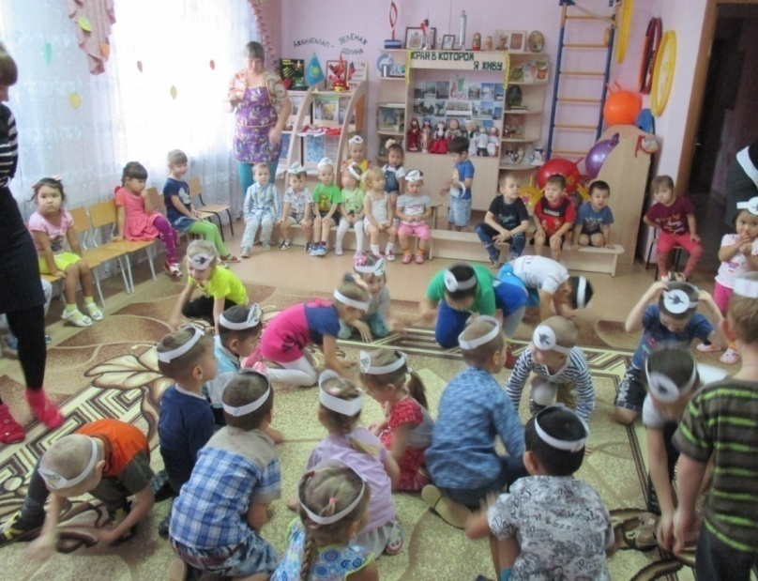
«Синичкин день»
Цель:
- формировать представление о жизни птиц зимой;
- воспитывать желание заботиться о птицах, выделяя признаки живого;
- расширить представление детей о птицах, остающихся зимовать в наших краях.

Slide 8
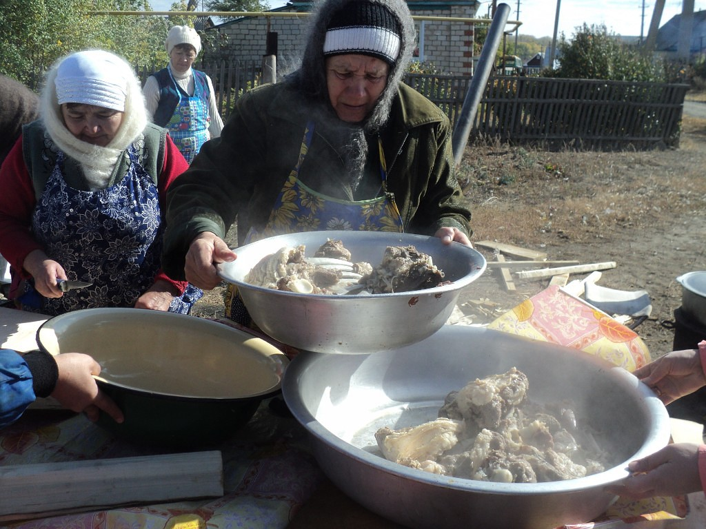
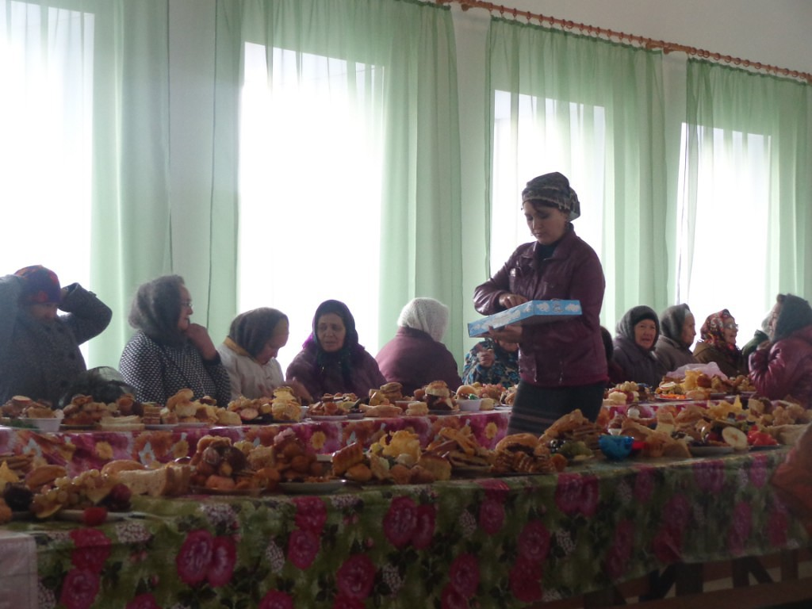
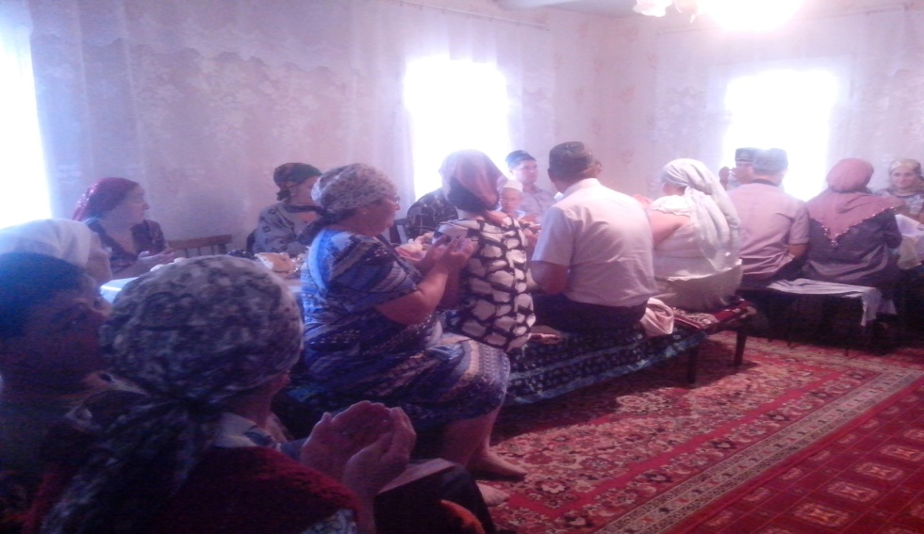
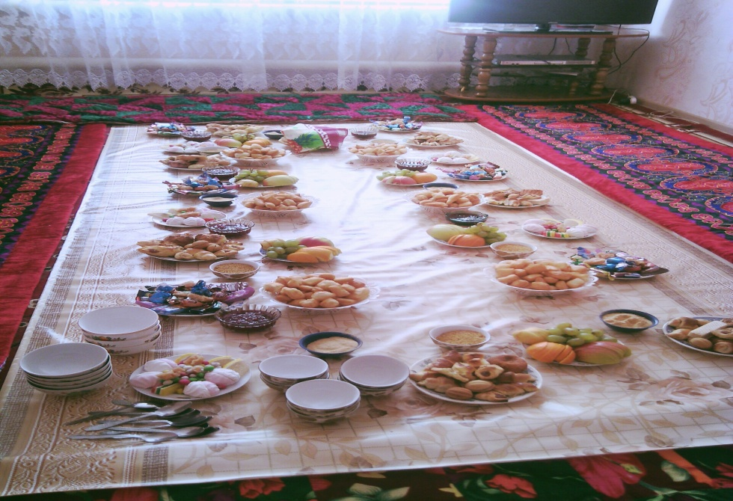
«Курбан - Айт»
Цель:
- познакомить детей с праздником, рассказать его суть.

Slide 9
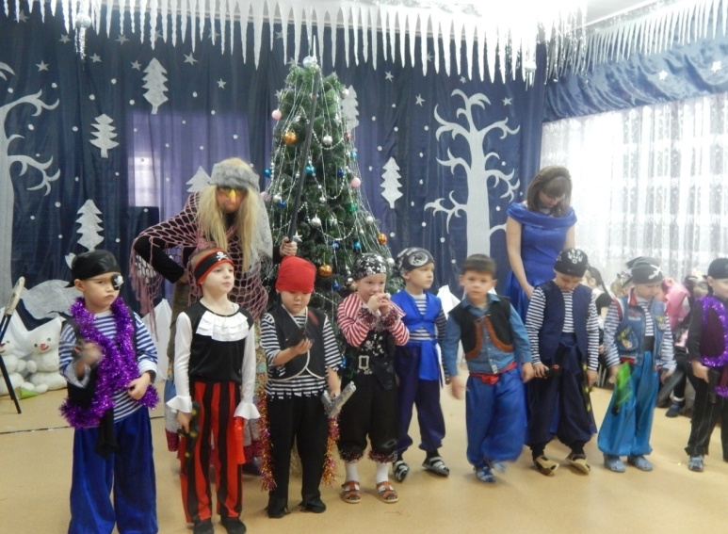
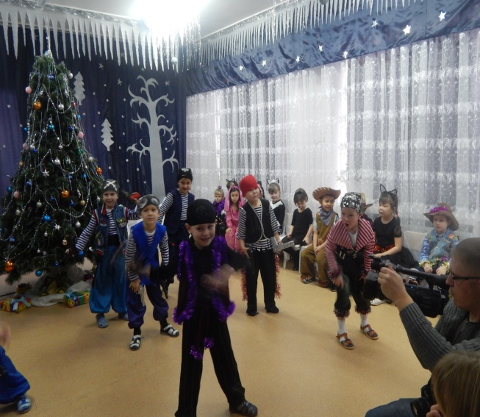
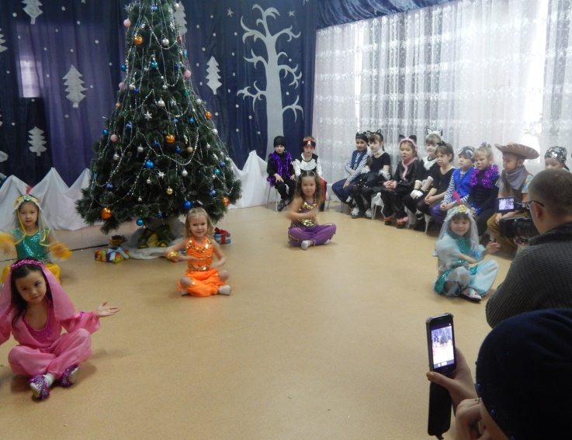
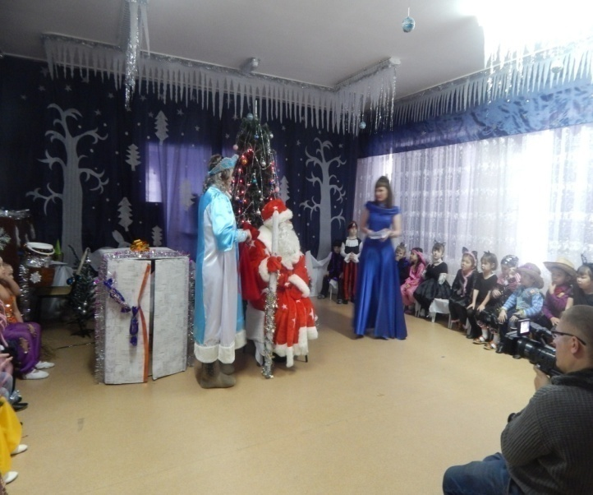
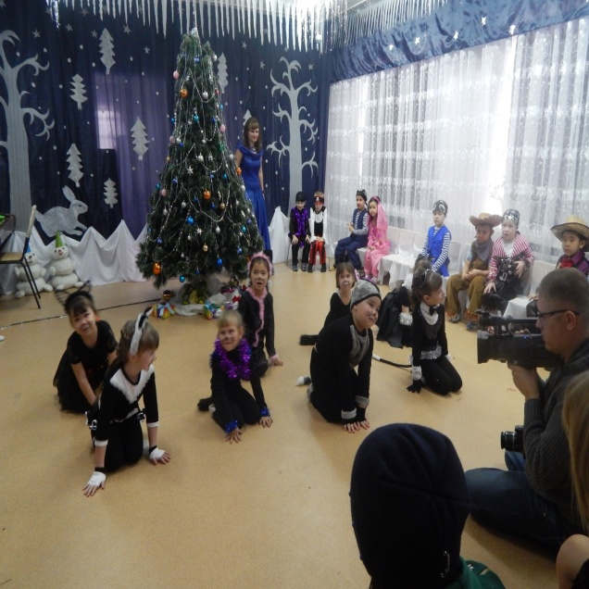
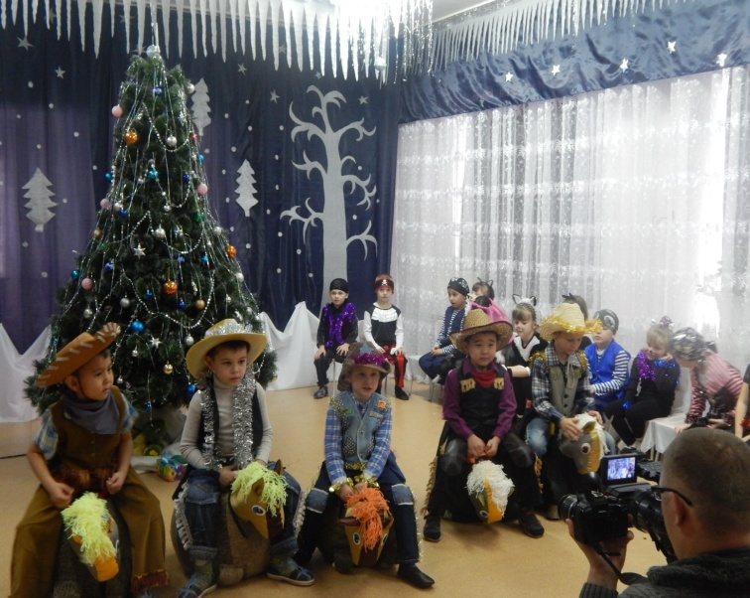
«Новый год»

Slide 10
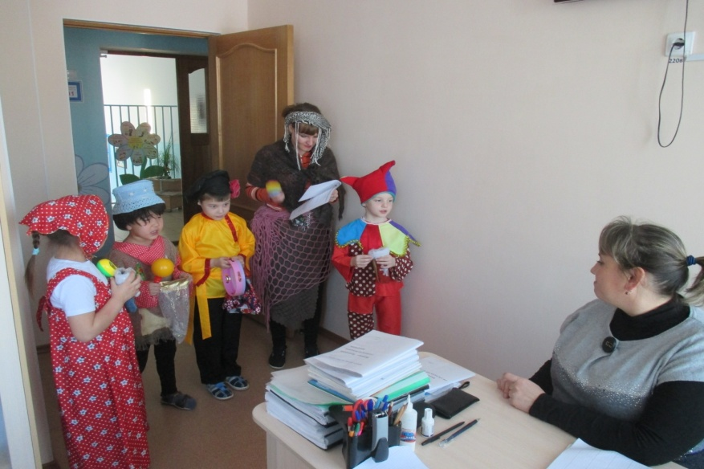
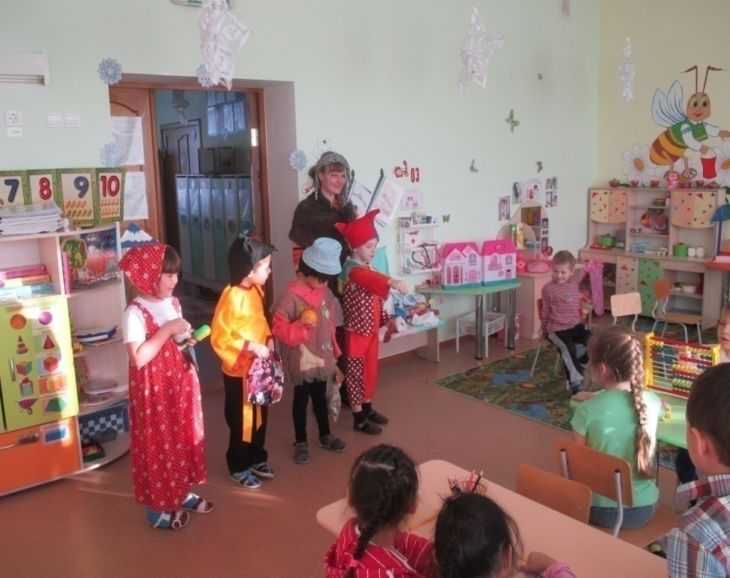
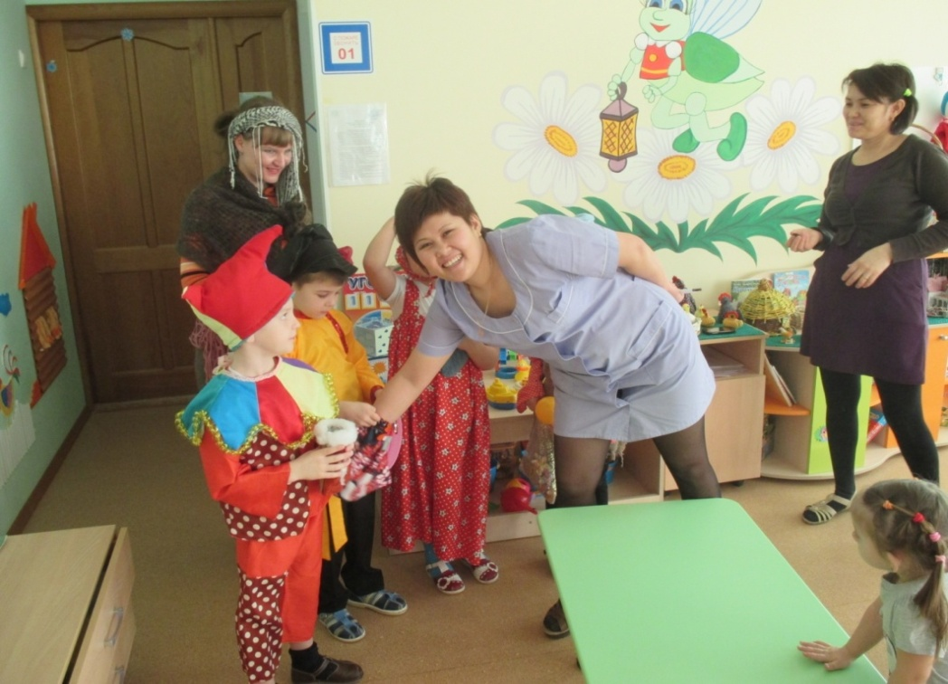
«Святочные посиделки»

Slide 11
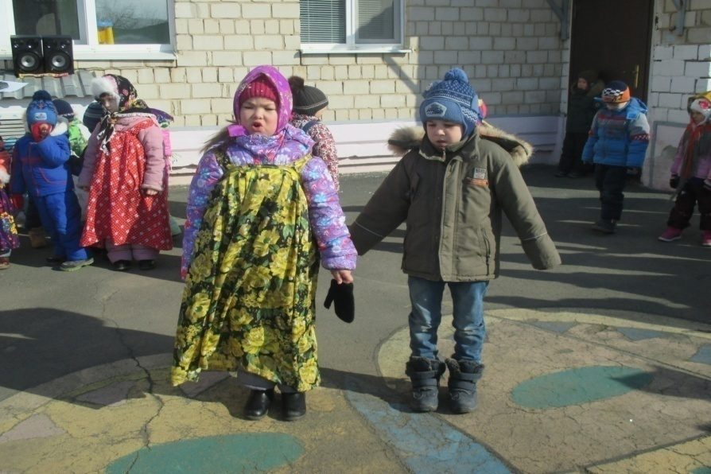
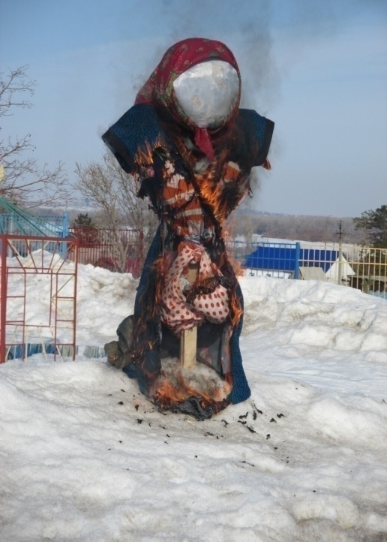
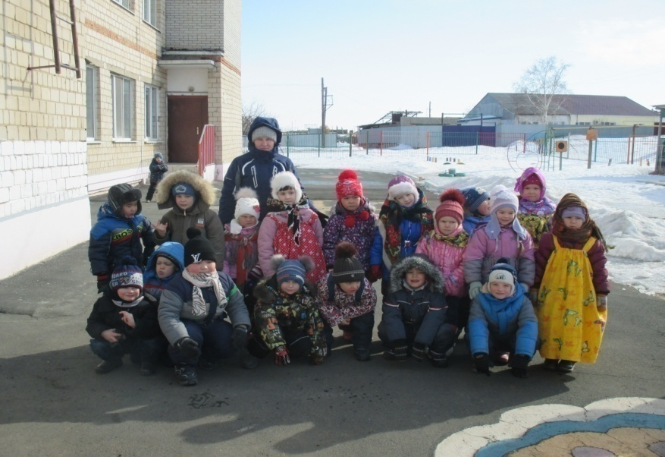
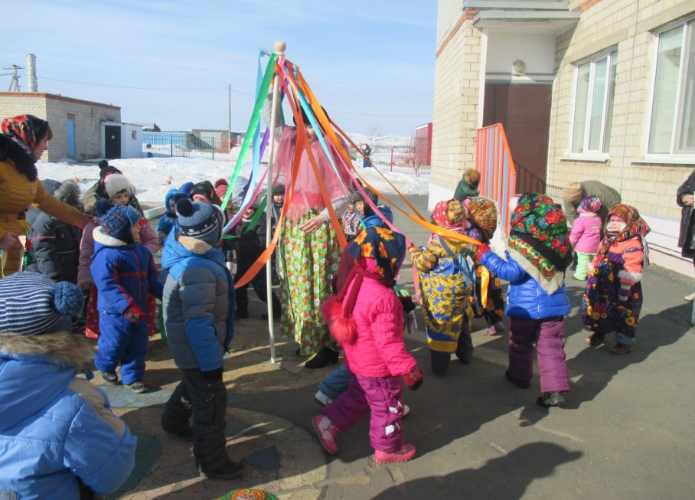
«Масленница»

Slide 12
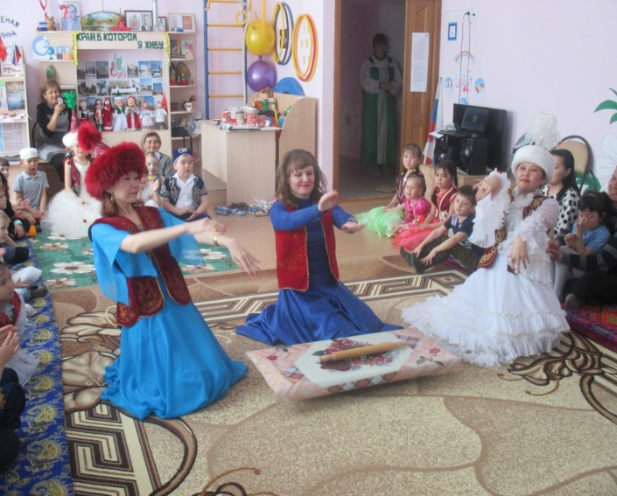
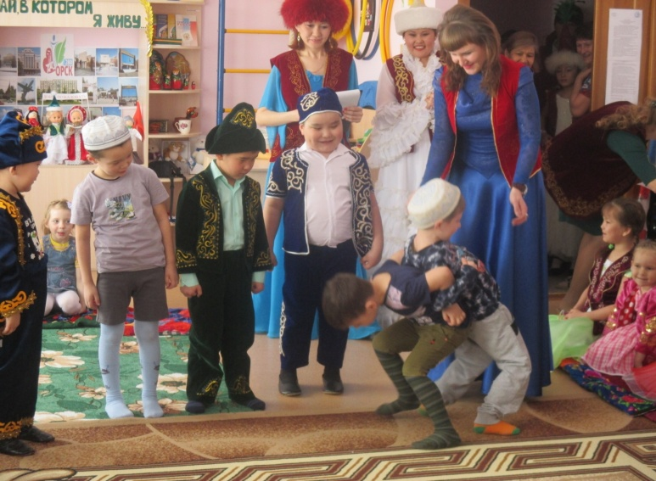
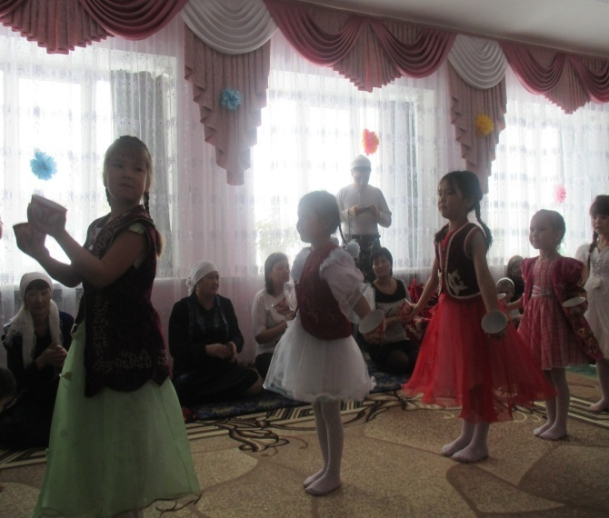
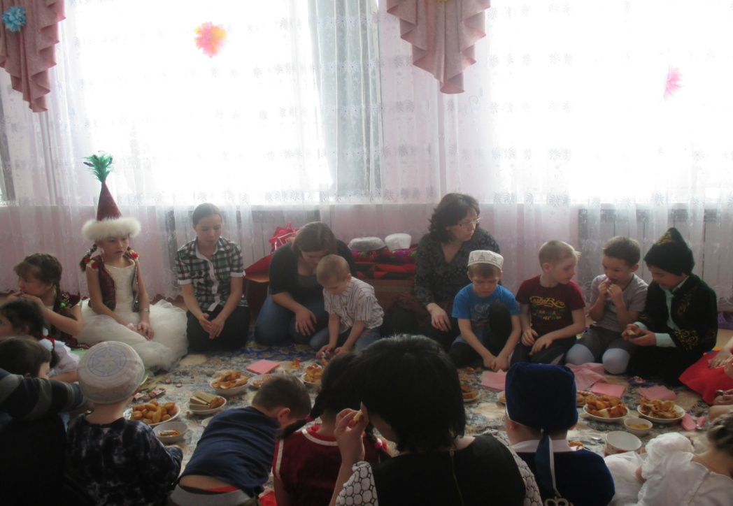
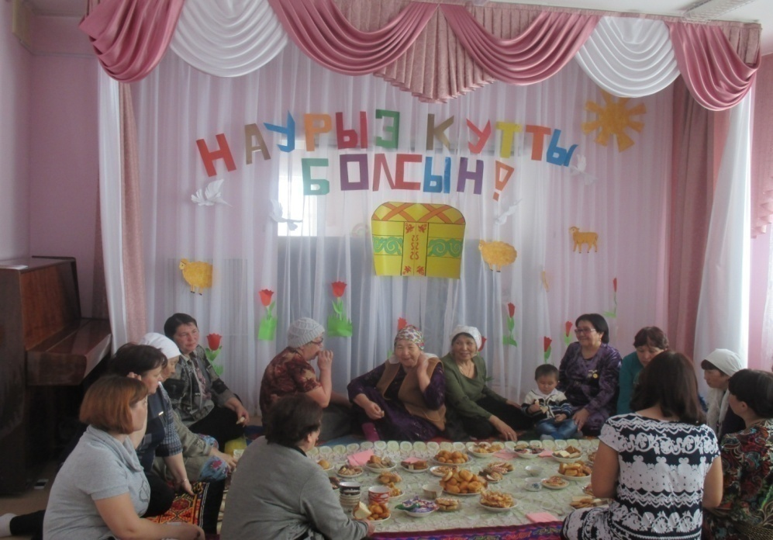
«Наурыз»

Slide 13
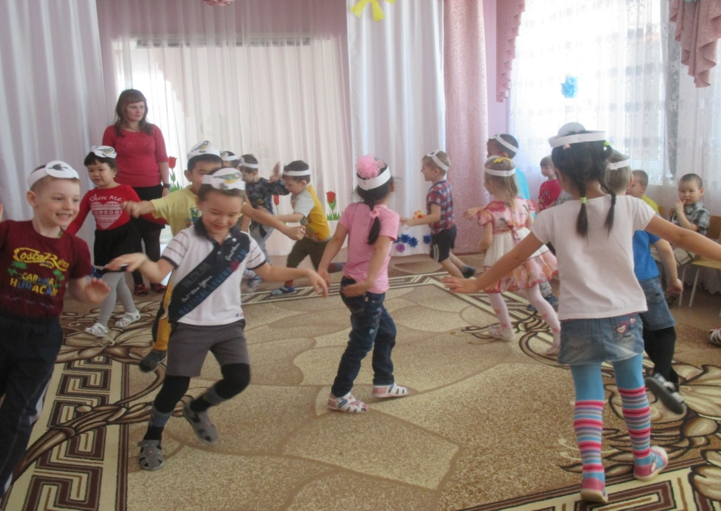
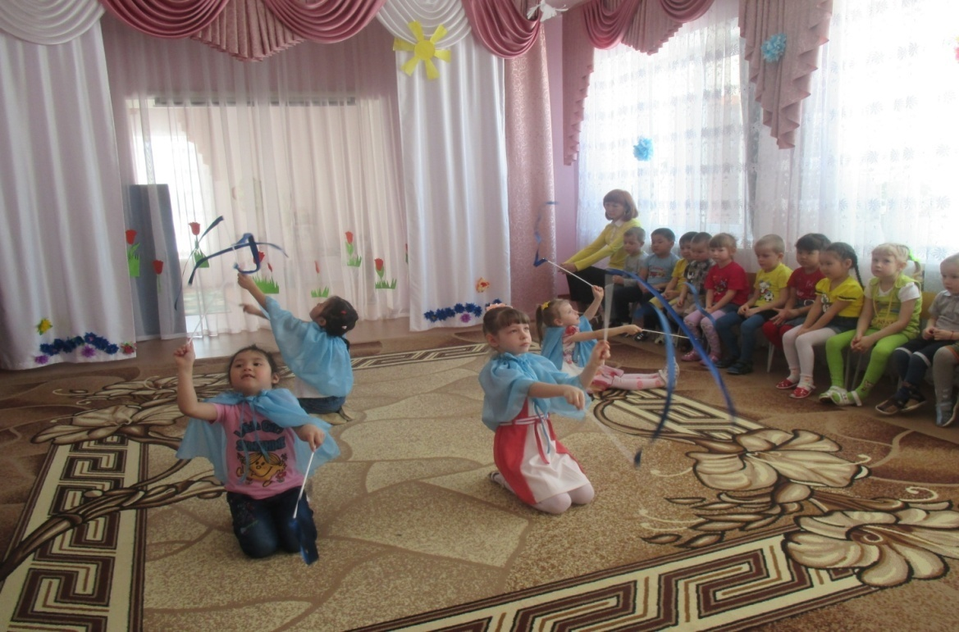
«День жаворонка»

Slide 14
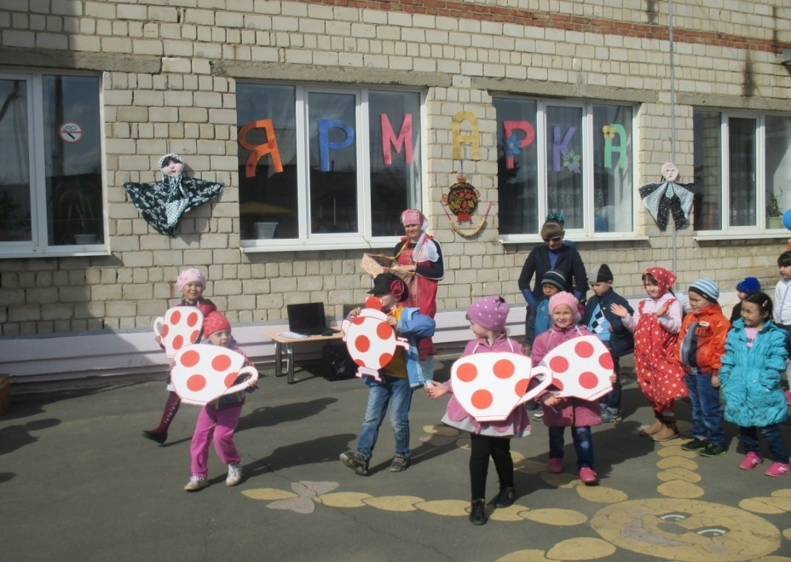
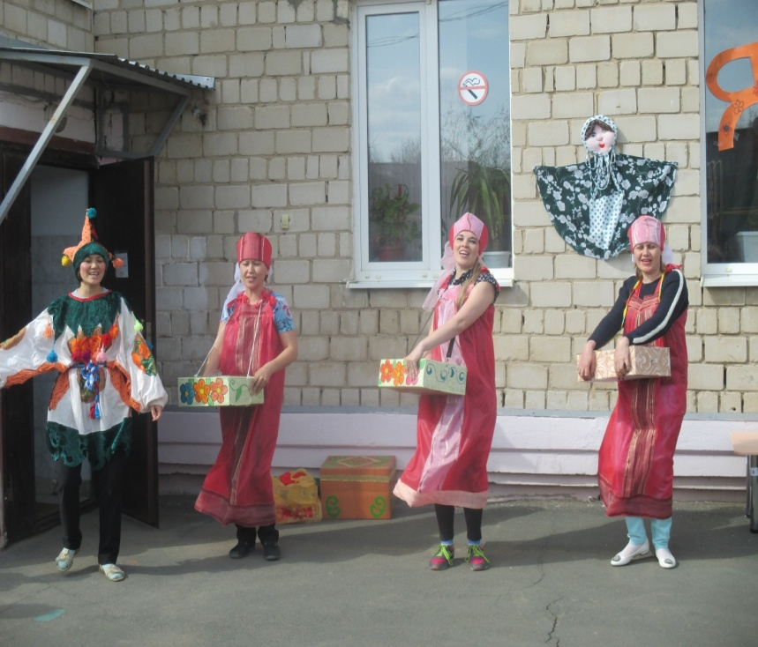
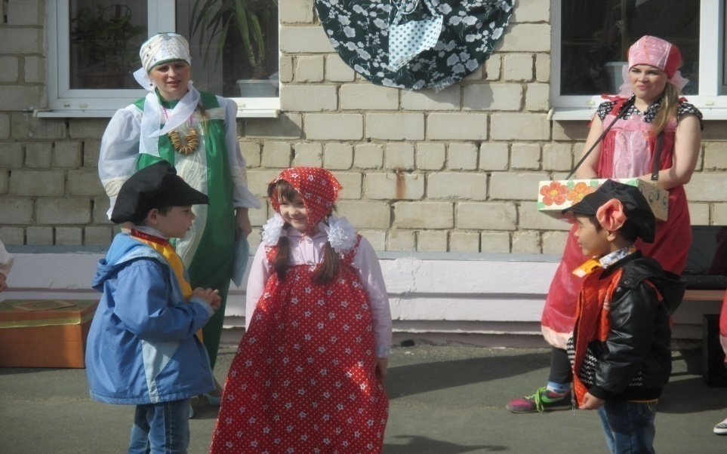
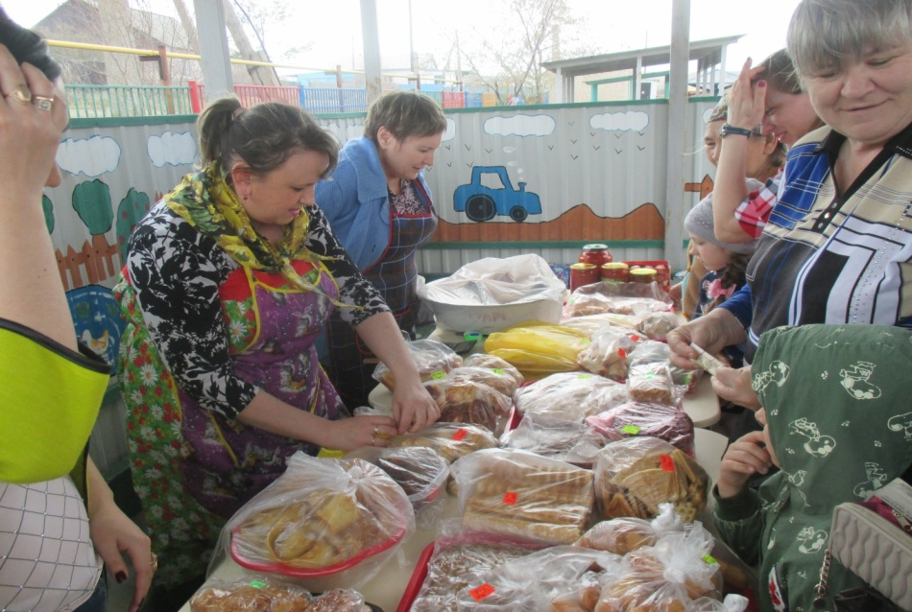
«Весенняя ярмарка»

Slide 15
«Иван - Купала»
Цели и задачи:
1. Способствовать укреплению здоровья дошкольников;
2. Привлечение детей к занятиям физической культуры и спорту;
3. Приобщение детей к истокам русской народной культуры;
4. Повышения эмоционального настроя у детей;

Slide 16
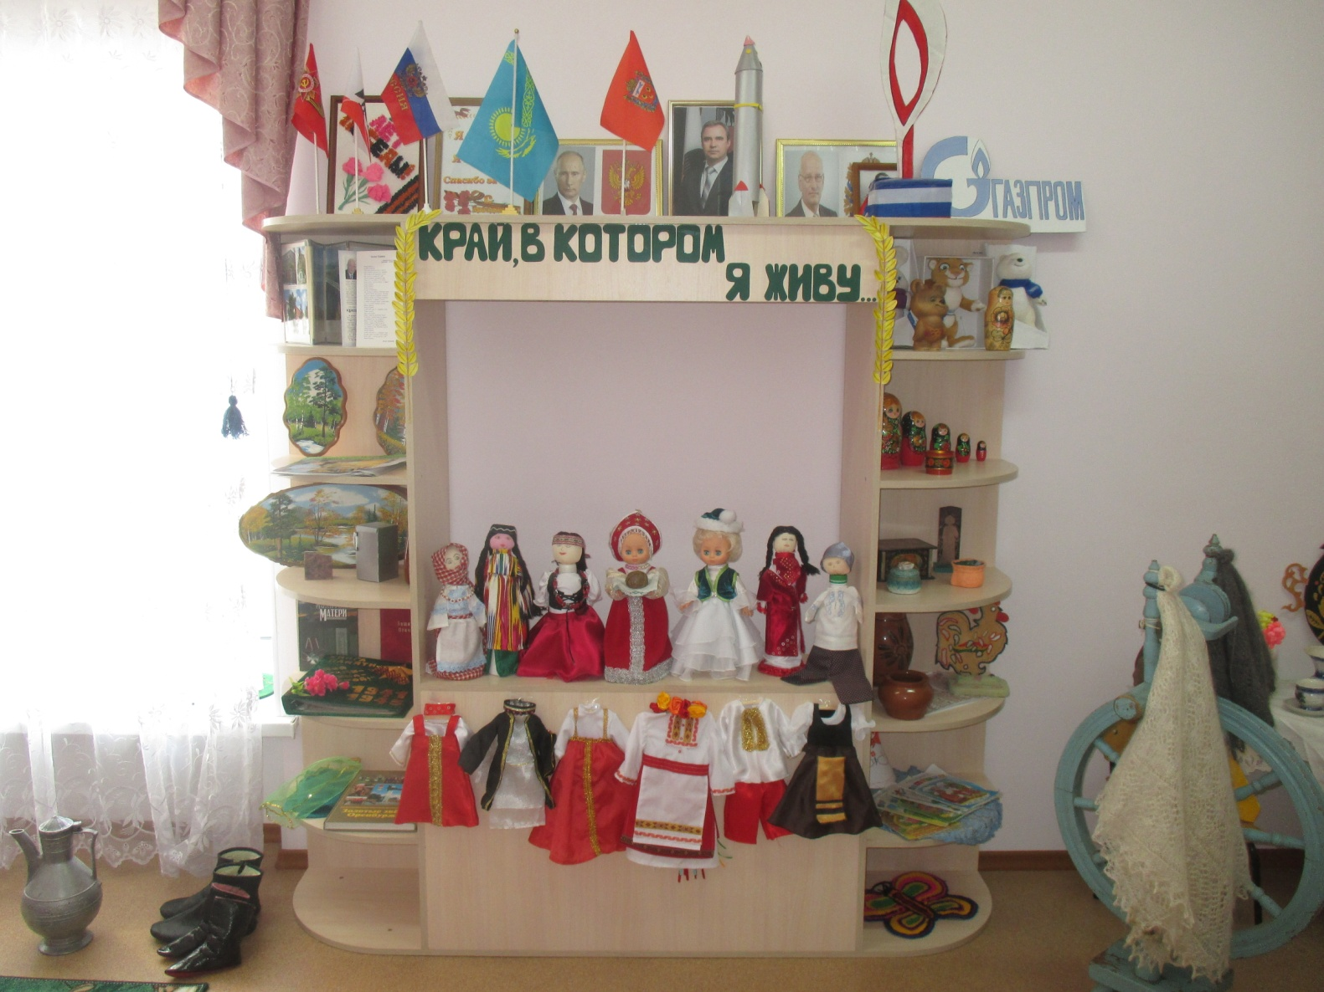
Мини - музей

Slide 17
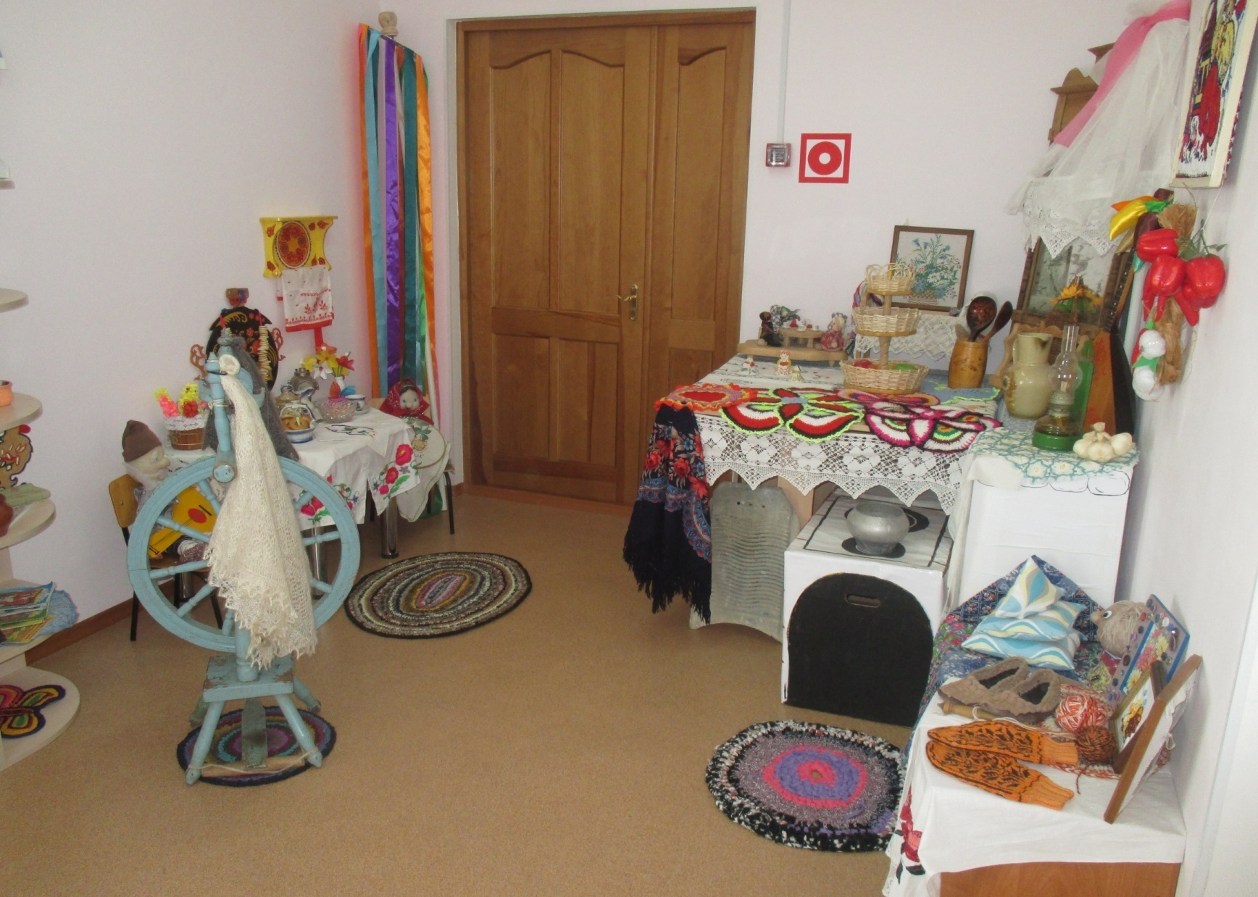
Уголок русской культуры

Slide 18
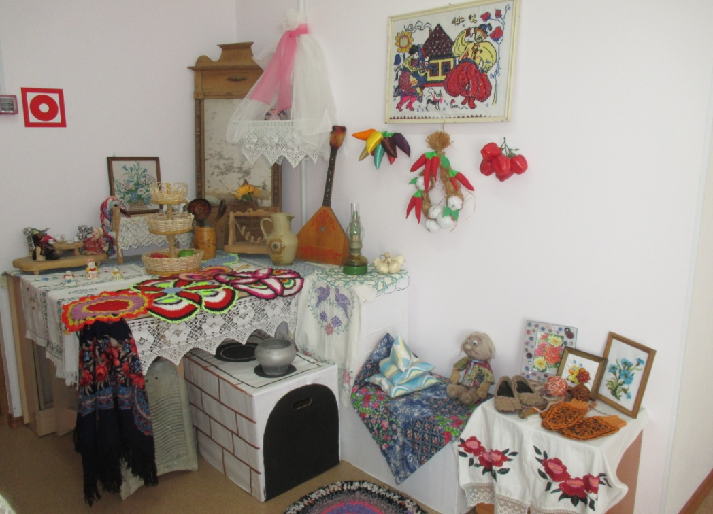
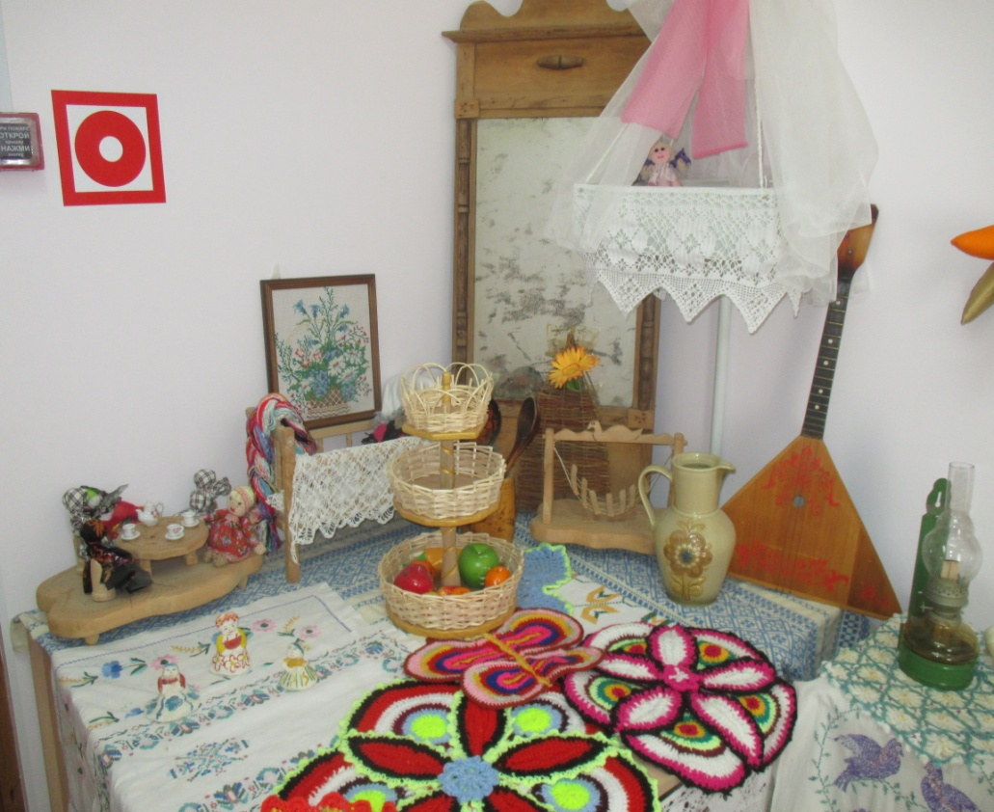

Slide 19
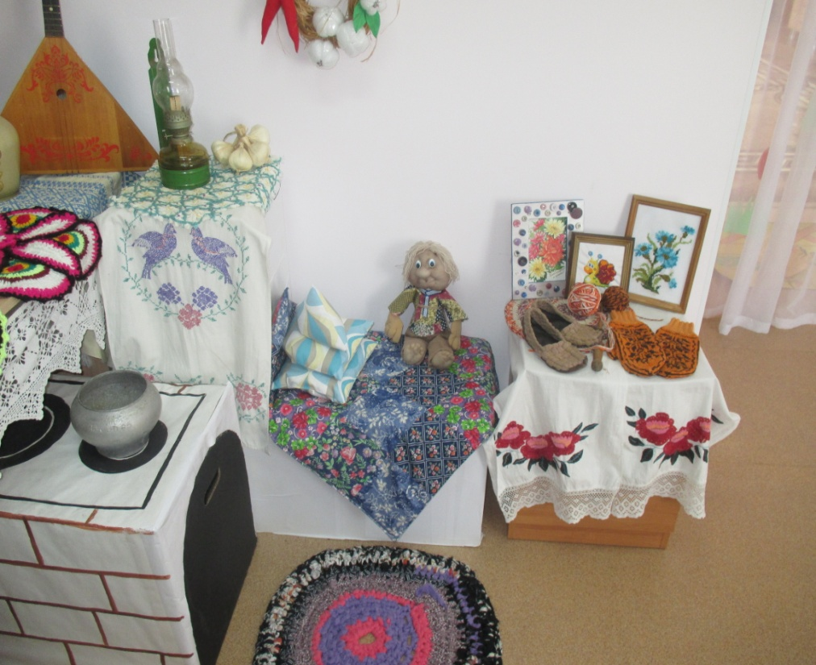
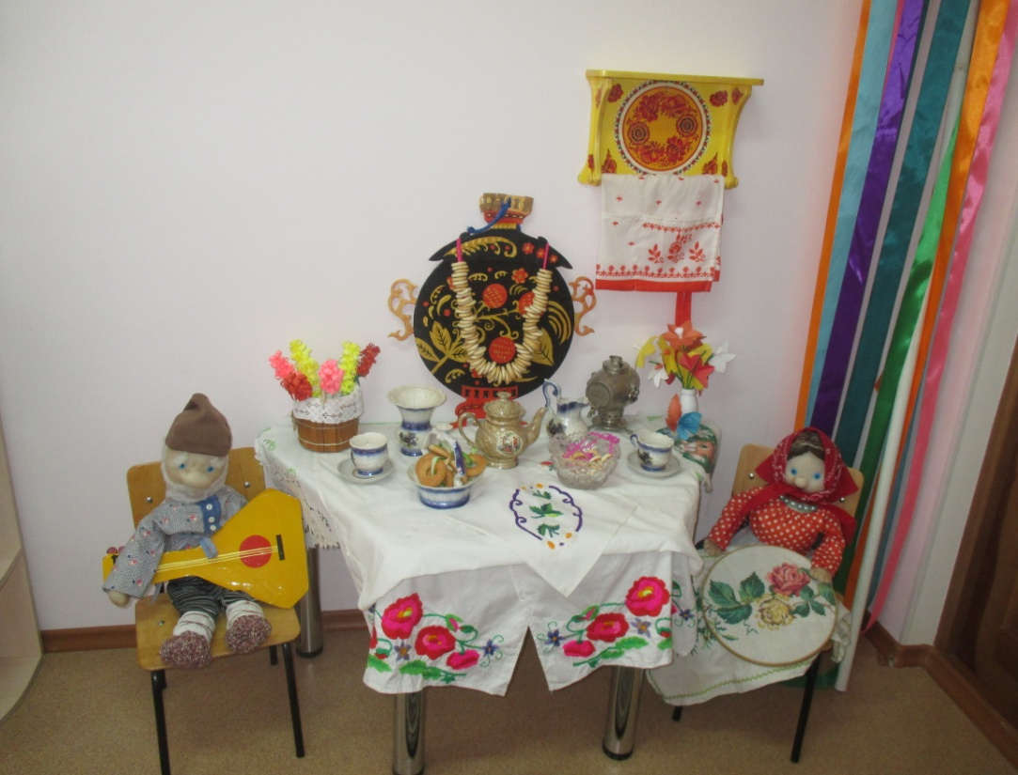

Slide 20
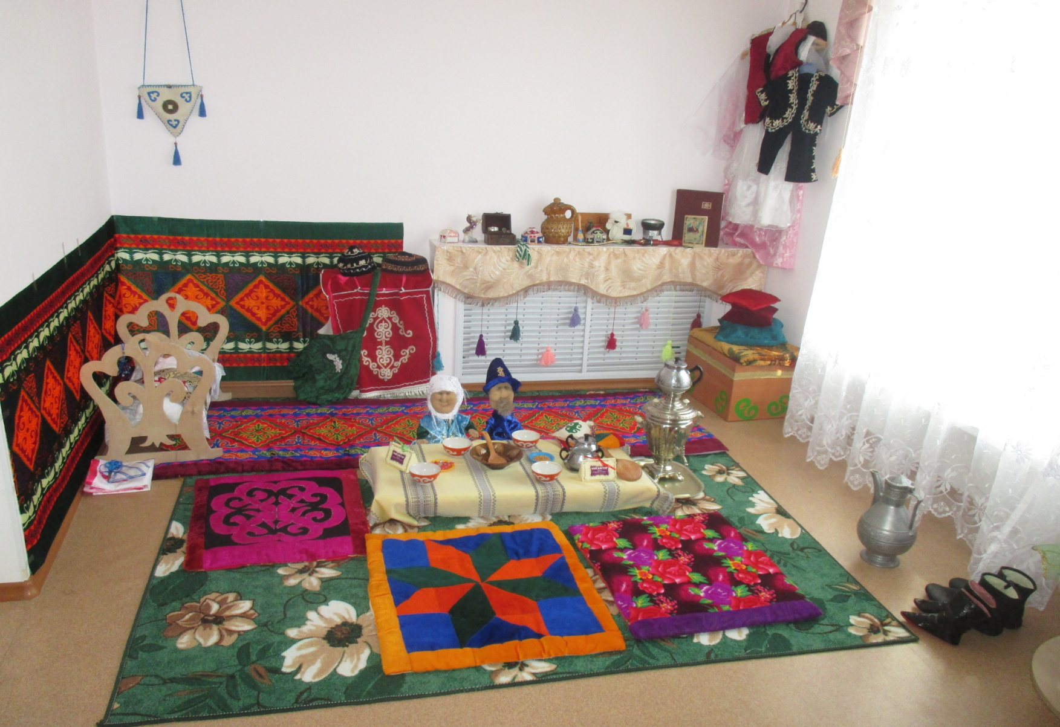
Уголок казахской культуры

Slide 21
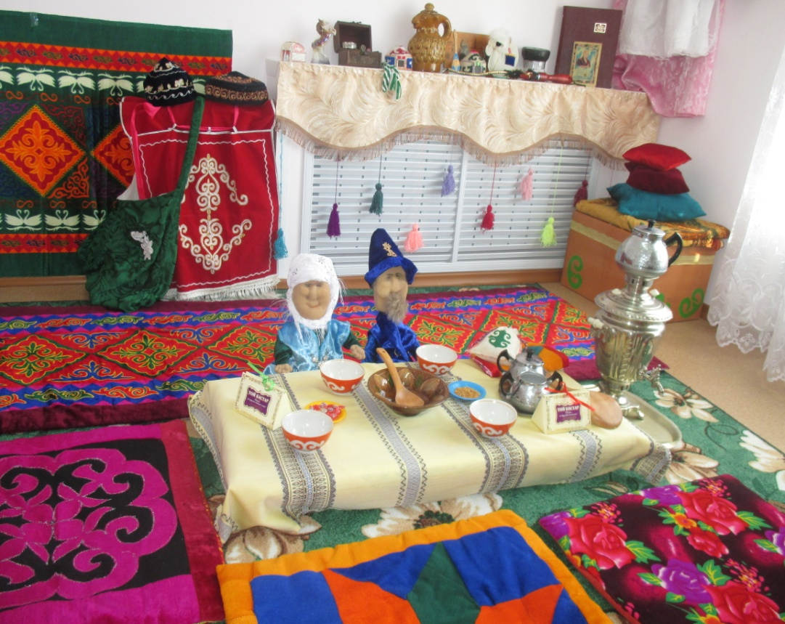
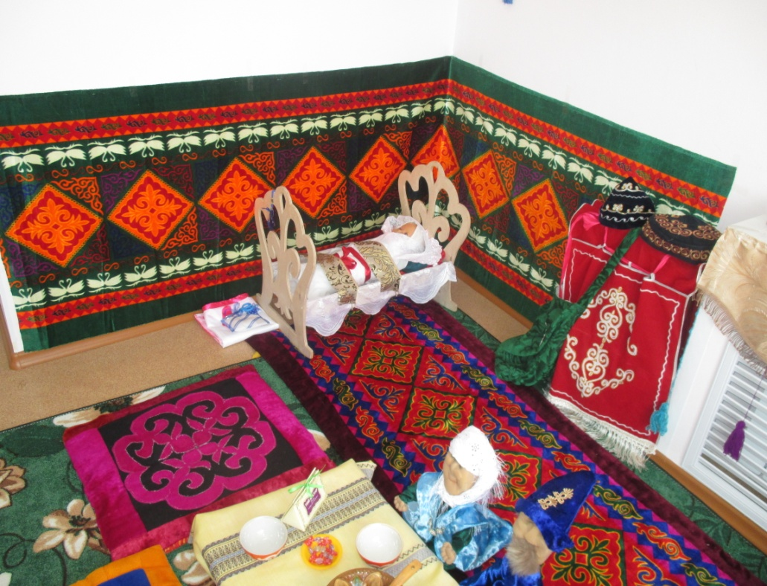

Slide 22
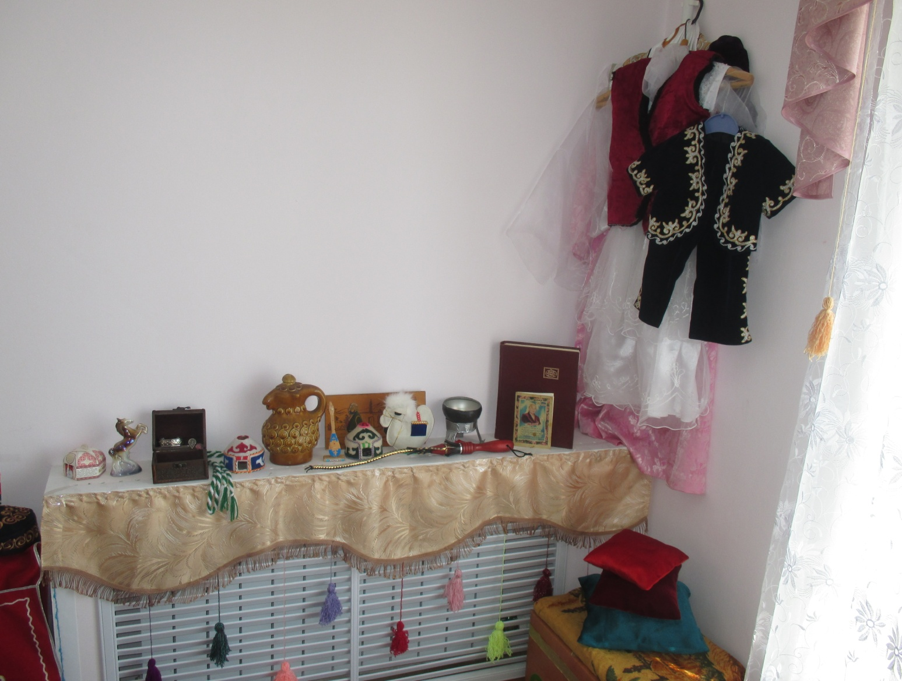

Slide 23
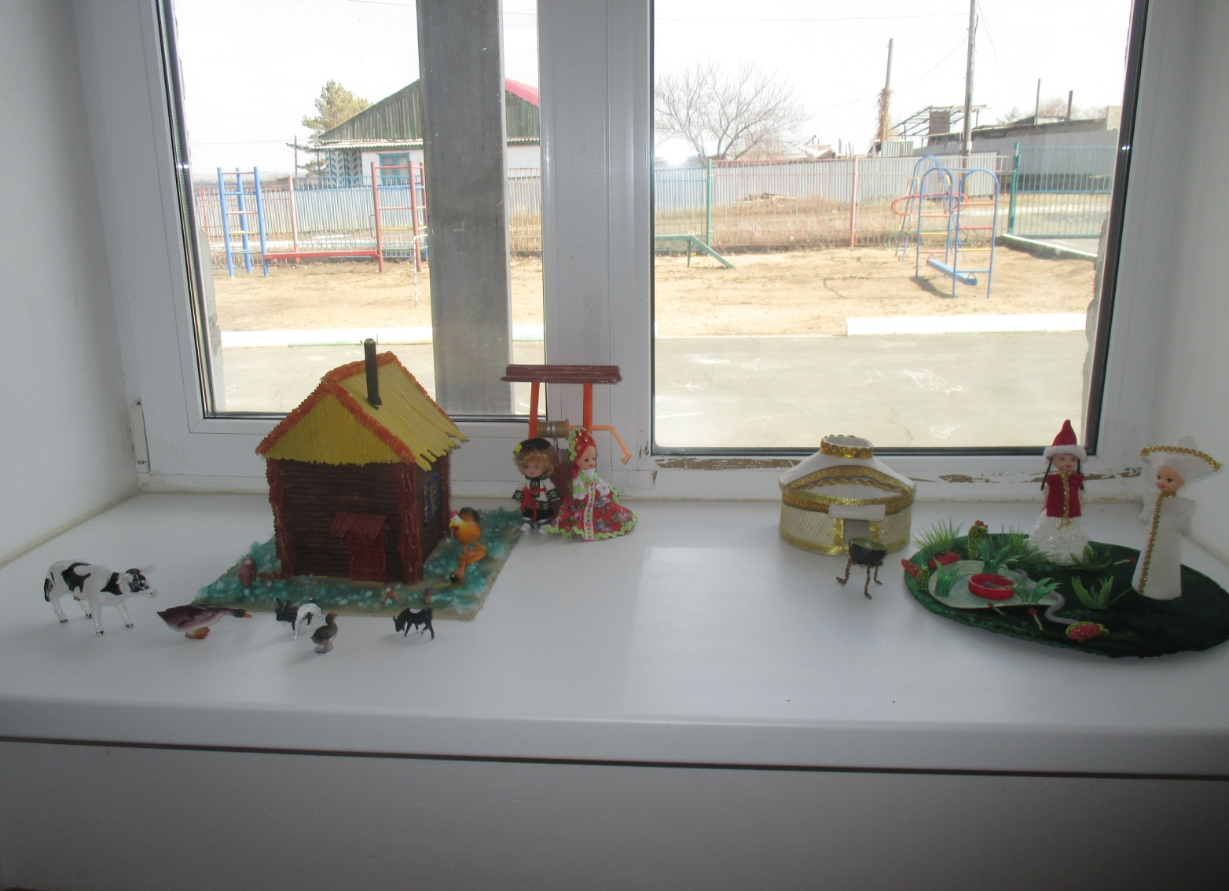
Макет русского и казахского жилища

Slide 24
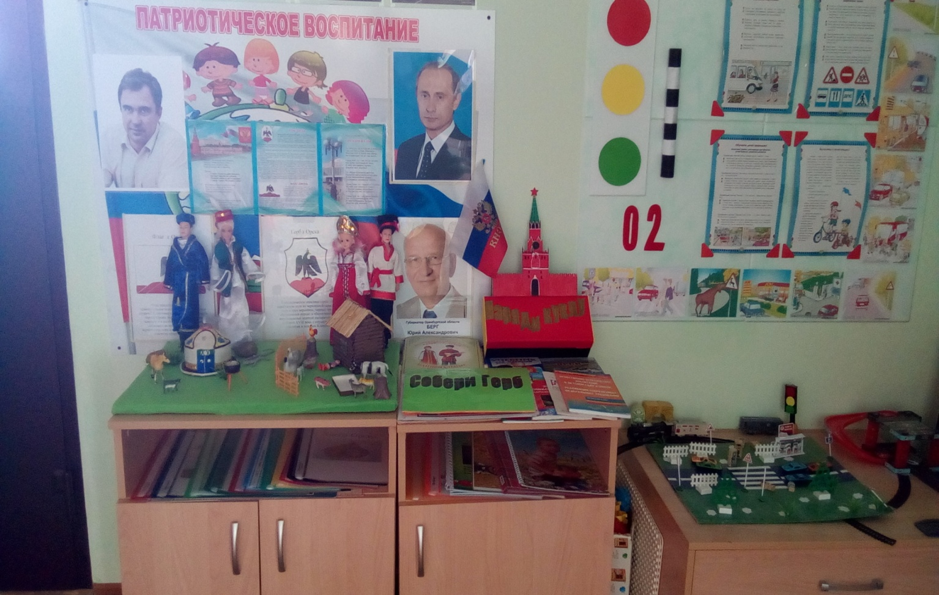
Центр нравственно-патриотического воспитания.

Slide 25
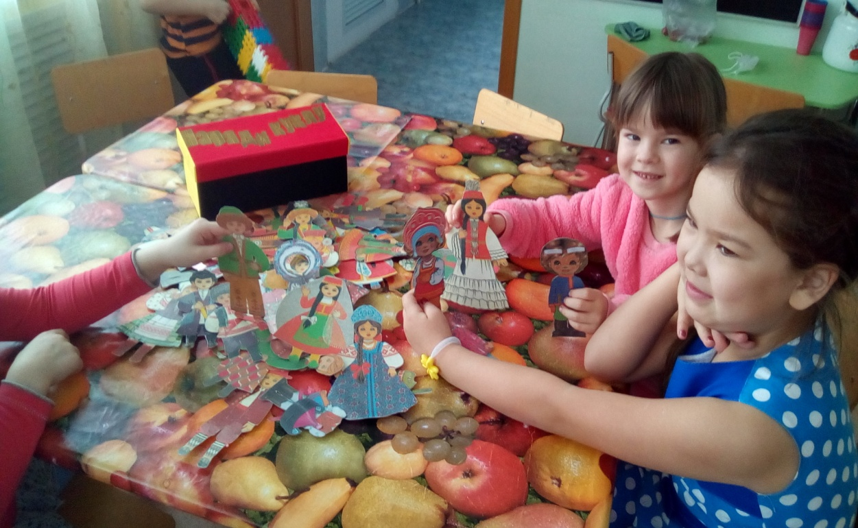
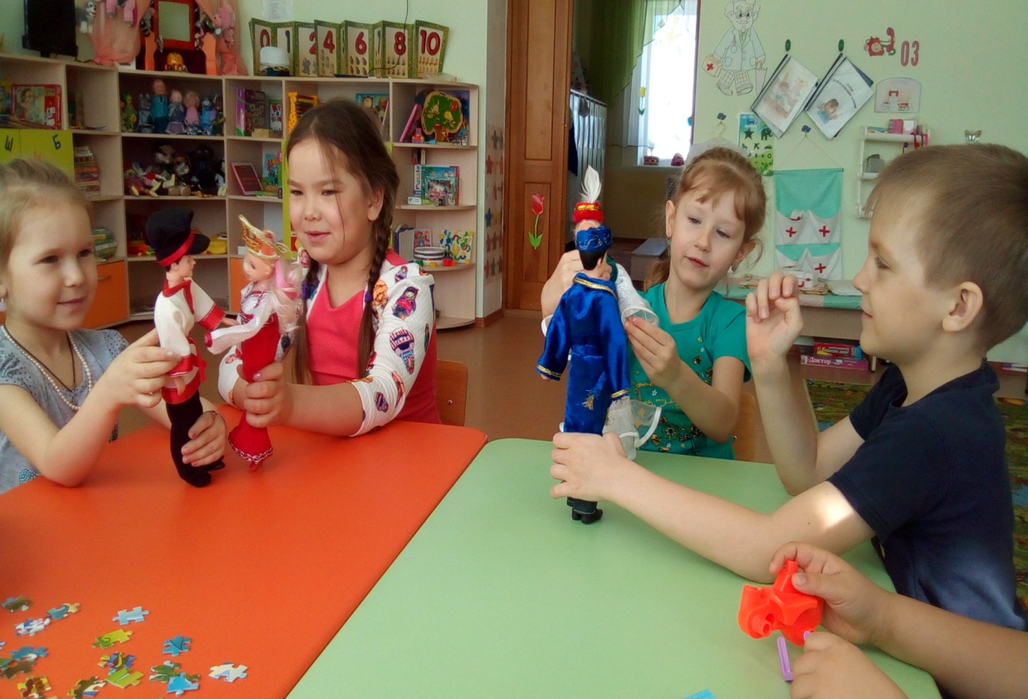
Дидактическая игра
«Наряди куклу»

Slide 26
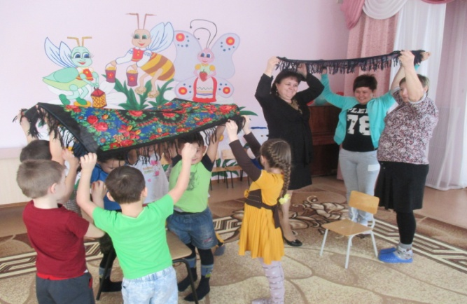





«Отличительные и общие признаки кукол казахского и русского народов».

Slide 27

Работа с родителями:

Slide 28
Заключение
Сравнивая отдельные жанры устного народного творчества,
обычаи, традиции русского и казахского народов, мы можем
утверждать, что многие из них совпадают по содержанию,
смыслу, цели их создания.
Причиной этой общности явилось единство исторических путей развития, сложившийся образ жизни простого народа, взаимодействие народных культур, Одинаковый труд, быт, средства борьбы с врагами для защиты своей земли.
Общность обычаев и традиций сближает людей, делает их терпимее, заставляет уважать индивидуальность, этнические особенности, отличия в культуре другого народа.
Подтверждение общности в культуре наших народов ведет к великому примирению, дружному сотрудничеству, взаимопониманию и к еще большему сплочению народов-братьев.

Slide 29
Спасибо за внимание!!!

